Slide 1
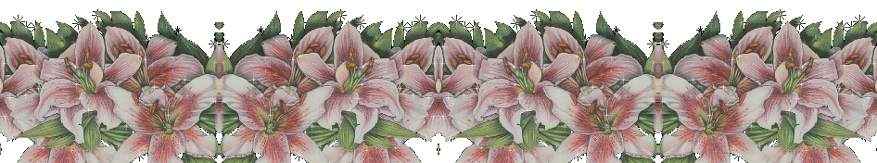

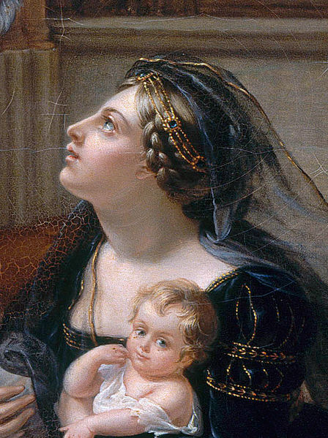
AUTOMÁTICO
Lágrimas
de Rainha
Tears of a Queen
Ramana Vieira
Ecos da Poesia
Formatação: Wal

Slide 2
MORREU POR AMOR INÊS
A MAIS BELA E NOBRE DAMA
NUMA TRAGÉDIA QUE FEZ
POR AMOR O MAIOR DRAMA.
Ecos da Poesia
Formatação: Wal

Slide 3
SEU CRIME FOI TER AMADO
O SEU REI, MAS EM SEGREDO
E POR AMOR ENTREGADO
SEU CORAÇÃO SEM TER MEDO.
Ecos da Poesia
Formatação: Wal

Slide 4
BROTAM NA FONTE VELHINHA
LÁGRIMAS DE PRANTO E DOR
SÃO LÁGRIMAS DA RAINHA
SÃO LÁGRIMAS DA RAINHA
SÃO LÁGRIMAS DA RAINHA
QUE INÊS CHOROU DE AMOR.
Ecos da Poesia
Formatação: Wal

Slide 5
Ecos da Poesia
Formatação: Wal

Slide 6
HÁ UMA LENDA QUE REZA
QUE UMA FONTE ALI NASCEU
SEMPRE A CHORAR DE TRISTEZA
ONDE A LINDA INÊS MORREU
Ecos da Poesia
Formatação: Wal

Slide 7
AINDA HOJE HÁ QUEM CONTE
QUE AO PÔR DO SOL, À TARDINHA
AS ÁGUAS DAQUELA FONTE
SÃO LÁGRIMAS DA RAINHA!...
SÃO LÁGRIMAS DA RAINHA!...
QUE INÊS CHOROU DE AMOR.
Ecos da Poesia
Formatação: Wal

Slide 8
Ecos da Poesia
Formatação: Wal

Slide 9
Ecos da Poesia
Formatação: Wal

Slide 10
Ecos da Poesia
Formatação: Wal

Slide 11
Ecos da Poesia
Formatação: Wal

Slide 12
Ecos da Poesia
Formatação: Wal

Slide 13
Créditos
AUTOR: EUCLIDES CAVACO
(UM POETA PORTUGUÊS NO CANADÁ)
LONDON – CA
INTÉRPRETE: RAMANA VIEIRA
FOTO: INTERNET (GOOGLE)
FORMATAÇÃO: WAL
Ecos da Poesia
Formatação: Wal

Slide 14
RESPEITE OS DIREITOS AUTORAIS DE EUCLIDES CAVACO. NÃO RETIRE E NEM ADULTERE SEUS CRÉDITOS.
Ecos da Poesia
Formatação: Wal

Slide 15
www.sergrasan.com/ecosdapoesia
cavaco@sympatico.ca
Que Inês chorou de amor
Ecos da Poesia
Formatação: Wal

